Slide 1

Игра-путешествие
«Секреты здоровья»
Подготовила: учитель ФК
Новосёлова Ксения Андреевна

Slide 2
Главным сокровищем жизни является не земли, которые ты завоевал, не богатства, которые у тебя в сундуках...
Главным сокровищем жизни является здоровье...
Авиценна

Slide 3

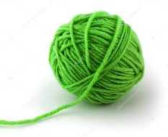
СЕКРЕТ
«Хорошее настроение»
Игра- тренинг «Нить добрых слов»

Slide 4

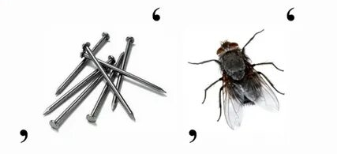
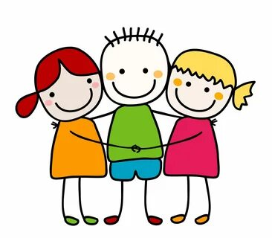

СЕКРЕТ
«Закаливание»
и
наши
the best

Slide 5
«Закаливание»
Кто спортом занимается, …
Держи голову в холоде, живот в голоде, …
В здоровом теле - …
Чистота - …
Утро встречай зарядкой, …
Береги платье снову, …

Slide 6

СЕКРЕТ
«Гигиена»

Slide 7
«Гигиена»
Отгадайте анаграммы (средства личной гигиены)
млоы
щтёка
лмочака
лотенпоец
ашпумнь
чёраскас
жвланые фесалтки
цынинож
ныетва лопачки
летнаятуа мабуга

Slide 8
СЕКРЕТ
«Витаминки»
А где находятся витамины?

Slide 9
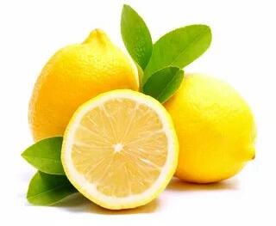
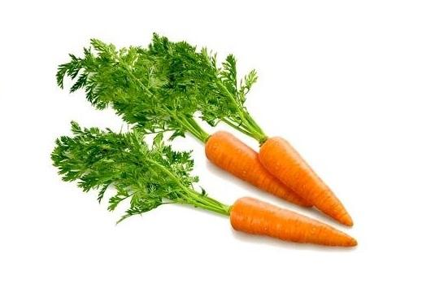
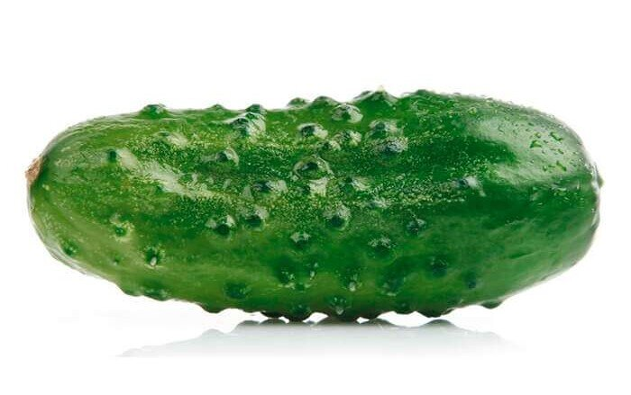
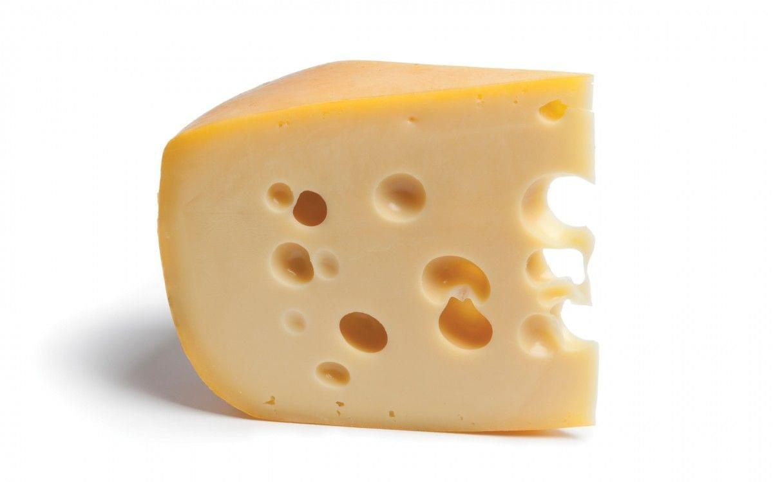
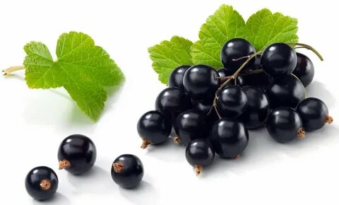
Витаминные загадки
Он похож на апельсин,
Тоже яркий, ароматный,
Минус лишь всего один —
Кислый сильно, потому что он…
Сидит рыжая девица в темнице,
А коса на улице.
Любят ее взрослые и детки.
А зовется она …
Я – и свежий, и солёный,
Весь упругий и зелёный.
Сочный, вкусный молодец
И зовут меня…
Красная и белая
Вкусная, спелая.
И черна она бывает.
Кто её здесь угадает.
Сделан он из молока
Но тверды его бока
В нем так много разных дыр
Догадались? Это

Slide 10
СЕКРЕТ
«Правильное питание»
(Да)
Питание человека должно быть разнообразным?
Все продукты одинаково полезны?
Яблоки весной так же полезны, как и осенью?
В молоке, мясе и яйцах тоже есть витамины?
Для зрения очень важен витамин А?
В сырой моркови больше витаминов, чем в вареной?
От недостатка витаминов человек может почувствовать себя хуже?
Торты, пирожные и булочки – самая полезная еда?
В овощах и фруктах много полезных для здоровья витаминов?
(Нет)
(Нет)
(Да)
(Да)
(Да)
(Да)
(Нет)
(Да)

Slide 11
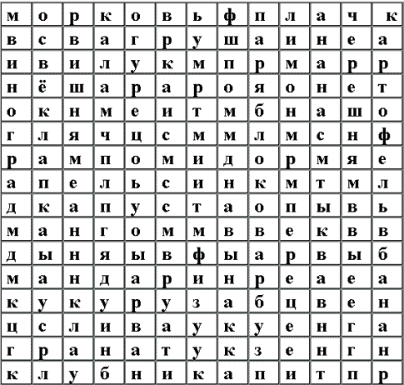
«Правильное питание»

Slide 12

СЕКРЕТ
«Оздоровительные мероприятия»

Slide 13
СЕКРЕТ
«Спорт»
Мы физически активны,
С ним мы станем быстры, сильны
Закаляет нам натуру,
Укрепит мускулатуру.

Slide 14
Игра «Вид спорта»
Задание: о каком виде спорта эти загадки.
Лед вокруг прозрачный, плоский,
Две железные полоски,
А над ними кто-то пляшет,
Прыгает, руками машет.
Фигурное катание
Лента, мяч, бревно и брусья,
Кольца с ними рядом.
Перечислить не берусь я
Множество снарядов.
Красоту и пластику
Дарит нам …
Гимнастика
Здесь команда побеждает,
Если мячик не роняет.
Он летит с подачи метко
Не в ворота — через сетку.
И площадка, а не поле
У спортсменов в …
Волейболе
На стадионе бег, ходьба,
Прыжки, метанье,
Как правильно назвать соревнованья?
Лёгкая атлетика

Slide 15
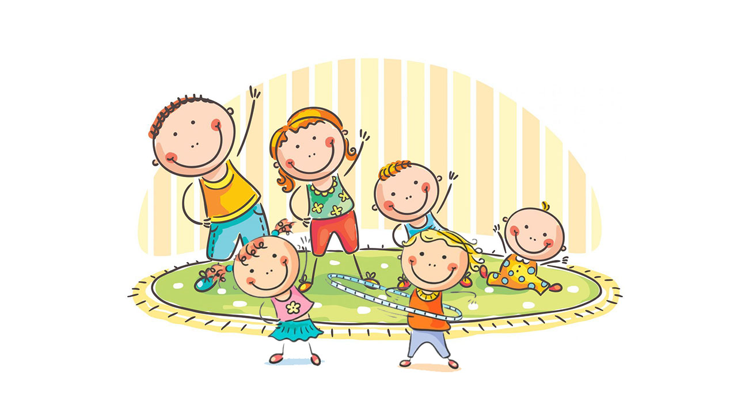
Спасибо за внимание!

